Slide 1

Smart Markets als marktbasierte Ergänzung zum Engpassmanagement - Konzeptionierung und erste Modellvereinfachungen
Ergebnisse aus dem Projekt EOM-Plus
Tanja Mast, Benedikt Hümmer, Uwe Holzhammer
08.09.2021

Slide 2
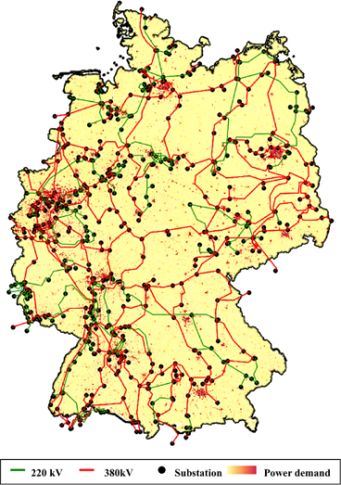

Motivation
Anstieg von Netzengpässen und damit verbundenen Kosten auch zukünftig erwartet
Aktuelles Engpassmanagement in Deutschland:
Zusammenführung zum Redispatch 2.0 ab 1.Okt. 2021: alle Erzeuger und Speicher >100 kW
Verpflichtende Teilnahme und gewinnneutrale Kostenerstattung
Art. 13 der Elektrizitätsbinnenmarkt-VO:
alle Erzeuger, Speicher, Lasten in Redispatch einbeziehen
Marktbasierte Mechanismen für Redispatch anwenden
Deutschland macht von Ausnahmeregelung (Inc-Dec-Gaming) gebrauch
Redispatch
EinsMan
Netz-engpass!
>10 MW Pflicht
>100 kW Pflicht

Slide 3
Motivation
Smart Markets als marktbasierte Ergänzung zum Energy-Only-Markt und zum aktuellen Engpassmanagement (RD 2.0 als Rückfall-Option)
Eigenschaften von Smart Markets:
temporäre Beschränkung auf prognostizierte Engpasssituation
lokale Beschränkung auf betroffenen Stromnetzbereich
Hauptziel von Smart Markets: Effizienz- und Innovationspotentiale ggü. Redispatch 2.0 heben
Spot Markt
Smart Market
Redispatch 2.0

Slide 4
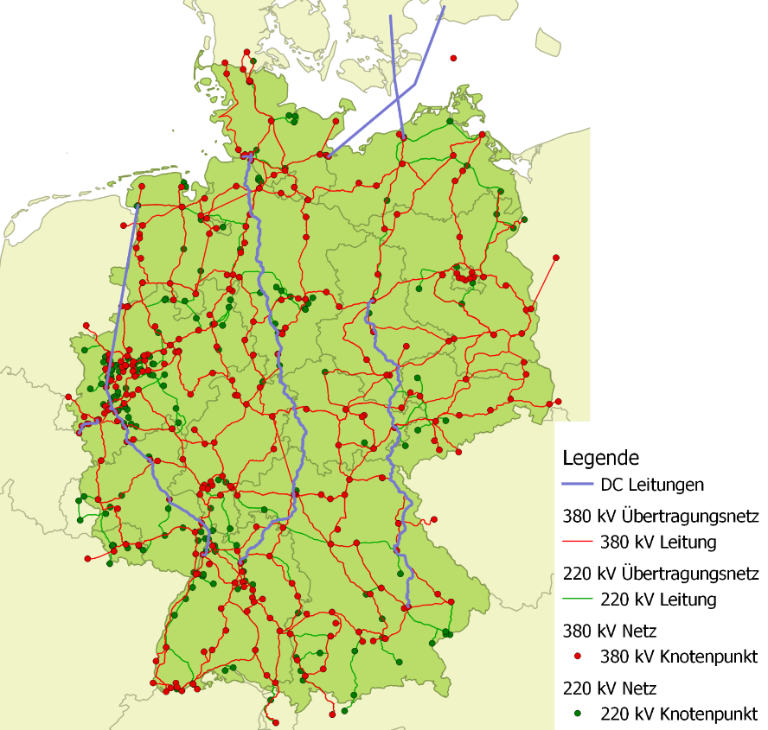
Konzeption von Smart Markets
Definition Einschaltsignal für Smart Markets
Einschaltsignal: negativer und positiver Bedarf der Leistungsanpassung wird aus Engpass im Stromnetz abgeleitet
Annahmen fürs Projekt EOM-Plus:
Erstmal Beschränkung auf strombedingte Engpässe im Übertragungsnetz
Beschränkung auf Wirkleistungsanpassung
Notes:
Ursache für Engpässe zu 87%-93% strombedingt im Übertragungsnetz

Slide 5
Konzeption von Smart Markets
Definition der Angebotsfunktion
Engpässe mit Smart Markets beheben durch…
… das freiwillige Ab-/Zuschalten von Erzeugern
… das freiwillige Ab-/Zuschalten von Lasten
DSM
PtH
Grundsätzlich können alle Technologien ohne Leistungsgrenze am Smart Market teilnehmen
Notes:
Marktteilnahme bedeutet immer eine Abweichung zum regulären Fahrplan

Slide 6
Konzeption von Smart Markets
Definition der Angebotsfunktion – Beispiel Leistungssaldo erhöhen
Marktteilnahme bedeutet immer eine Abweichung zum regulären Fahrplan
Gebotsabgabe für Fahrplananpassung
Erzeuger
Lasten
Engpass
Engpass
t1
t2
t1
t3
Geplante Produktion vorziehen
Geplanten Strombezug zu späterem Zeitpunkt nachholen
Flex IV
Flex I
Flex II
Flex III
€/kWh
€/kWh
€/kWh
€/kWh
kWh
kWh
kWh
kWh
Notes:
Marktteilnahme bedeutet immer eine Abweichung zum regulären Fahrplan

Slide 7
Konzeption von Smart Markets
Definition der Angebotsfunktion – Beispiel Leistungssaldo erhöhen
Angebotsfunktion = Gebote im Smart Market
SmMa-Gebote
Preis p [€/kWh]
Menge q
[kWh]
Flex
I
Flex
III
Flex
II
Flex
IV

Slide 8
Konzeption von Smart Markets
Definition der Angebotsfunktion – Beispiel Leistungssaldo erhöhen
Angebotsfunktion = Gebote im Smart Market
Preisobergrenze = maximale Zahlungsbereitschaft für Smart Market (= durchschnittliche RD-Kosten)
Flexibilitätsbedarf für Engpass-behebung
Preisobergrenze
SmMa-Gebote
Preis p [€/kWh]
Menge q
[kWh]
Flex
I
Flex
III
Flex
II
Flex
IV
Flexbedarf

Slide 9
Konzeption von Smart Markets
Definition des Preisbildungsmechanismus – Beispiel Leistungssaldo erhöhen
Preisobergrenze
Smart Market Preis
Preisbildungsmechanismus = Pay-as-cleared
Letztes bezuschlagtes Gebot ist preissetzend
Alle bezuschlagten Flexibilitäts-optionen erhalten Einheitspreis
Bietet Chance auf Zusatzerlöse und setzt für Flexibilitäten Anreiz zur Teilnahme
Flex-Erlöse
Preis p [€/kWh]
SmMa-Gebote
Menge q
[kWh]
Flex
I
Flex
III
Flex
II
Flex
IV
Markt-
ergebnis
Flexbedarf
Preisobergrenze
Smart Market Preis
Flex-Erlöse
SmMa-Gebote
Preis p [€/kWh]
Menge q
[kWh]
Flex
I
Flex
III
Flex
II
Flex
IV
Flexbedarf
Markt-
ergebnis

Slide 10
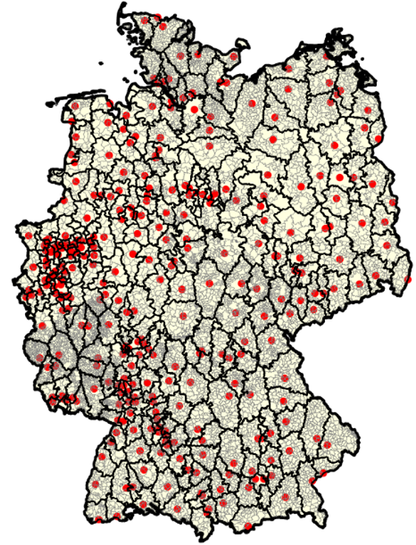
Konzeption von Smart Markets
Definition des Marktgebiets– Beispiel Leistungssaldo reduzieren
Einschaltsignal mit Preisobergrenze und Flexibilitätsbedarf an Netzknoten lokalisiert (Netzknoten=Umspannwerke von HöS auf HS)
Netzcluster: geografisches Gebiet innerhalb dem alle Anlagen einem Netzknoten zugeordnet werden – Jede Gemeinde ist dem geographisch nächsten Netzknoten zugeordnet
Einzelne Netzcluster stellen kleinste räumliche Ausdehnung eines Smart Market dar
Netzknoten (HöS/HS)
Netzcluster

Slide 11
Konzeption von Smart Markets
Definition der Marktteilnehmer – Beispiel Leistungssaldo reduzieren
Ziel Effizienz- und Innovationspotentiale ggü. RD 2.0 heben:
Daher grundsätzlich alle Technologien ohne Leistungsgrenze einbeziehen für möglichst viele Marktteilnehmer -> Kostenkonkurrenz
Zusätzliche Teilnehmer = alle, die nicht Teil des RD 2.0 sind:
Konv. Erzeuger < 100 kW
KWK-Anlagen > 100 kW, nur elektr. Anteil für Wärme*
EE-Anlagen < 100 kW, nicht fernsteuerbar
Speicher < 100 kW
Lasten
*laut BK6-20-061 (Festlegung zur Informationsbereitstellung für Redispatch-Maßnahmen) können wärmegeführte KWK-Anlagen ein negatives Redispatch-Vermögen von 0 angeben
Notes:
Für die systemische Betrachtung fokussieren wir uns im Modell auf Technologien, von denen eine relevante Rolle in Smart Markets erwartet wird

Slide 12
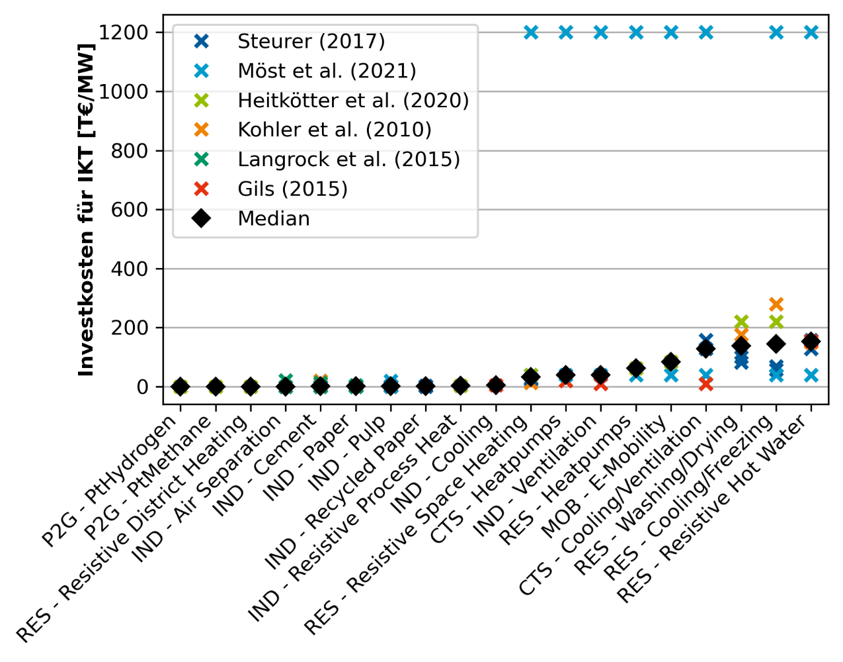
Konzeption von Smart Markets
Definition der Marktteilnehmer – Beispiel Leistungssaldo reduzieren
EE-Anlagen (<100kW, nicht fernsteuerbar): Voraussetzung steuerbar, aber dann im RD 2.0
Lasten: z.T. hohe Investkosten in Steuereinrichtung für Smart Market
E-Mobilität zulassen*, alle teureren Technologien ausschließen, da auch Verfügbarkeiten und Verschiebedauern gering
*da dies von Experten als hohes Potential im HH-Sektor gesehen und größte Verbraucher im HH darstellen-> größter Hebel für Flexibilität

Slide 13
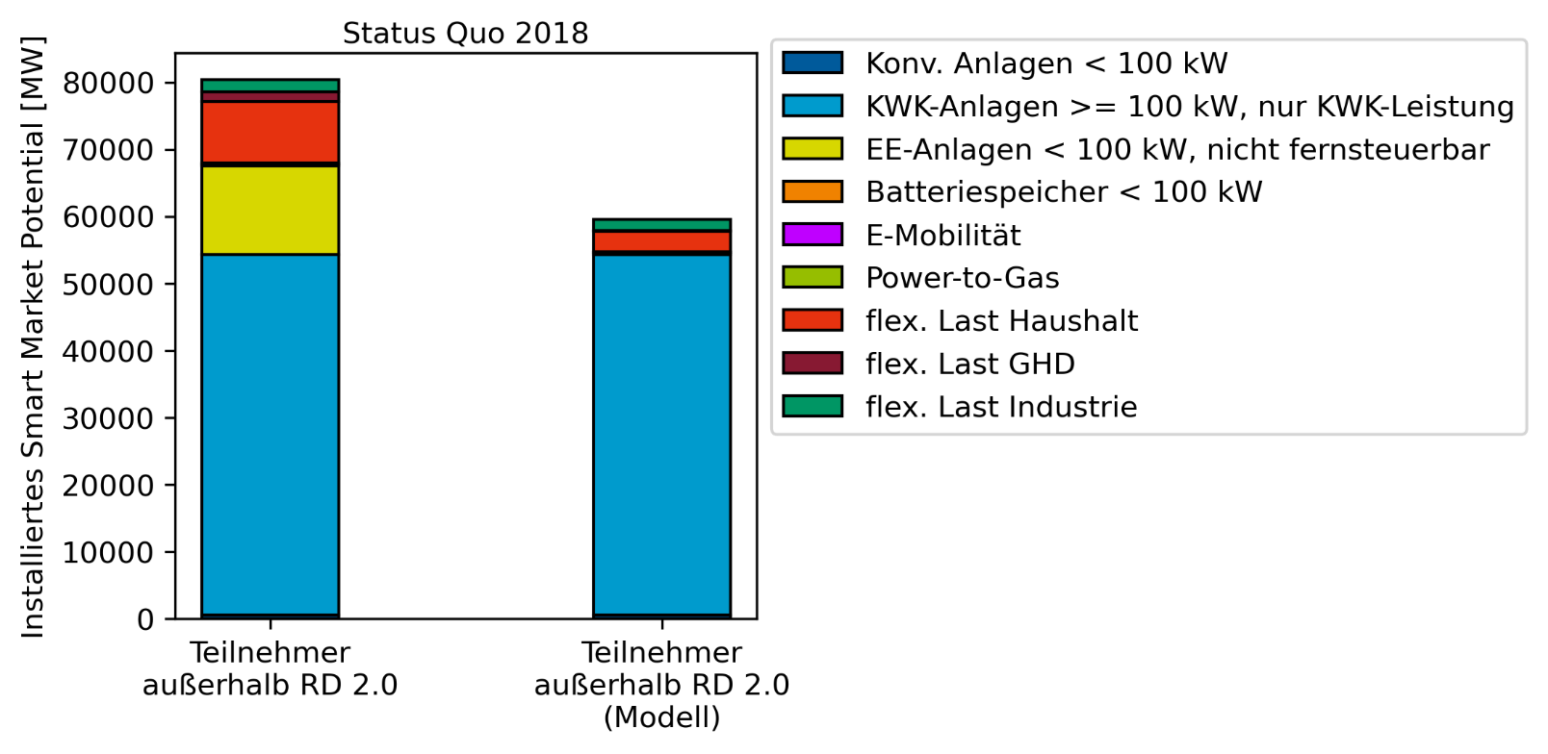
Konzeption von Smart Markets
Definition der Marktteilnehmer – Beispiel Leistungssaldo reduzieren
Datenquellen: Bundesnetzagentur (2021), Heitkötter et al. (2020)

Slide 14
Konzeption von Smart Markets
Definition der Marktteilnehmer – Beispiel Leistungssaldo reduzieren
Teilnehmer, die auch Teil des RD 2.0 sind:
Anreiz: wer im Smart Market Zuschlag erhält, steht RD 2.0 nicht mehr zur Verfügung
Niedrige Smart Market Gebote denkbar, da Leistungsanpassung planbar (Zeitpunkt, Dauer, Preisobergrenze, benötigte Menge für Markt veröffentlicht)
Ausschluss wer Effizienzanspruch wiederspricht
Entschädigung RD 2.0
Gebot Smart Market
Wird nur von regelbaren EE-Anlagen (z.B. Biogas-BHKW) >=0kW erfüllt, da hier Energieträger speicherbar und Stromeinspeisung nachholbar

Slide 15
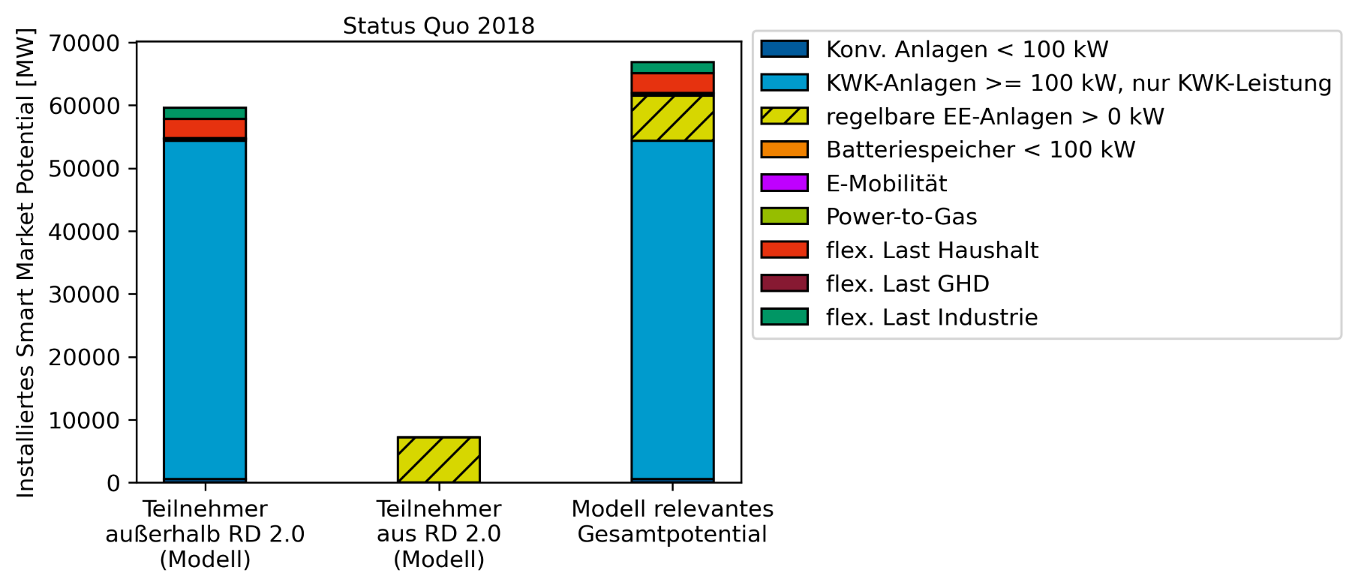
Konzeption von Smart Markets
Definition der Marktteilnehmer – Beispiel Leistungssaldo reduzieren
Regelbare EE-Anlagen:
(Gasförmige, feste, flüssige) Biomasse, Grubengas, Klärschlamm & durch Netzbetreiber, Direktvermarkter oder Dritte fernsteuerbar
Datenquellen: Bundesnetzagentur (2021), Heitkötter et al. (2020)

Slide 16
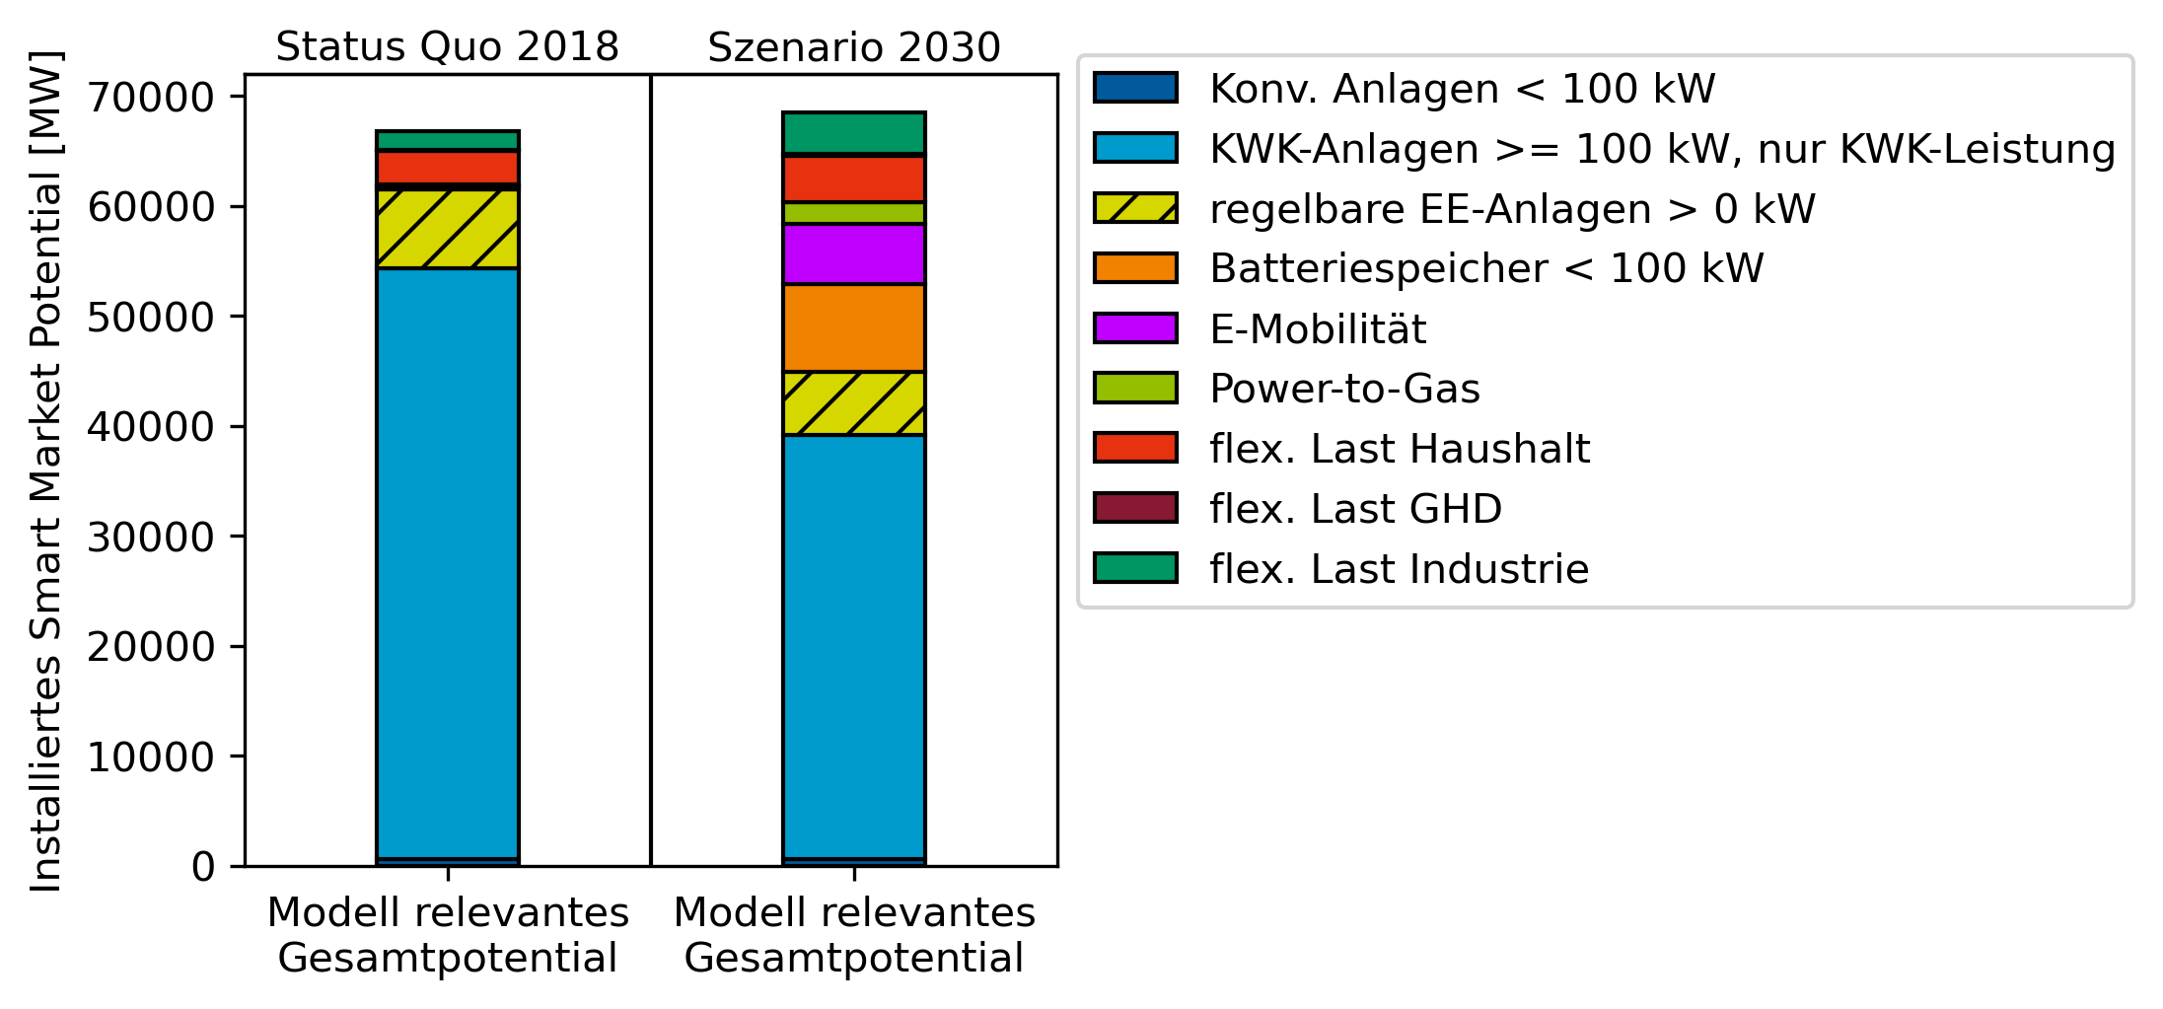
Konzeption von Smart Markets
Definition der Marktteilnehmer – Beispiel Leistungssaldo reduzieren
Szenario 2030:
Deutliche Zunahme flex. Lasten (v.a. E-Mobilität und PtG) und Speicher erwartet
Kohleausstieg weit fortgeschritten
Szenario 2030 nach Heitkötter et al. (2020), NEP_2030(2019) Szenario B 2030, Steurer (2017), Gils (2015)

Slide 17
Ausblick
Potentiale der Flexibilitätsoptionen regionalisieren und Netzclustern zuordnen
Smart Market Modell erstellen und Flexibilitätspotentiale einbinden
Potentiale von Smart Markets quantifizieren (Kosteneinsparung RD, Investitionsanreize, Ersparter Netzausbau)
Gefahr von Gaming und Marktmacht durch z.T. große Einzelkapazitäten (v.a. KWK-Anlagen) untersuchen

Slide 18
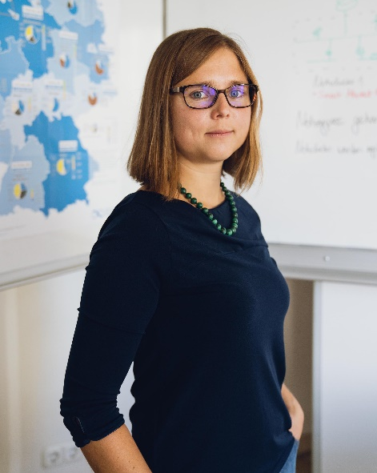
Kontaktdaten
Tanja Mast, M.Sc.
Technische Hochschule Ingolstadt
Institut für neue Energie-Systeme (InES)
Esplanade 10, D-85049 Ingolstadt
Tel: +49 (0)841 / 9348 - 6498
Mail: tanja.mast@thi.de
Web: www.thi.de/go/energie

Slide 19
Verwendete Quellen
Bundesnetzagentur (2021): Marktstammdatenregister; https://www.marktstammdatenregister.de/MaStR/, Datenstand 26.04.2021
Heitkötter, W.; Schyska, Bruno U.; Schmidt, D.; Medjroubi, W.; Vogt, T.; Agert, C. (2020): Assessment of regionalised demand response potential in Germany using an open source tool and dataset
Heitkötter, W.; Schyska, Bruno U.; Schmidt, D. (2020): dsmlib - region4FLEX example (open source tool and data)
Kohler, S.; Agricola, AC.; Seidl, H. (2010): dena-Netzstudie II: Integration erneuerbarer Energien indie deutsche Stromversorgung im Zeitraum 2015–2020 mit Ausblick 2025
Steurer, M. (2017): Analyse von Demand Side Integration im Hinblick auf eine efiziente und umweltfreundliche Energieversorgung, Dissertation, Universität Stuttgart
Möst, D.; Schreiber, S.; Herbst, A.; Jokob, M.; Martino, A.; Poganietz, W.-R. (2021): The Future European Energy System
Langrock, T.; Achner, S.; Jungbluth, C.; Marambio, C.; Michels, A.; Weinhard, P. (2015): Potentiale regelbaren Lasten in einem Energieversorgungssystem mit wachsendem Anteil erneuerbarer Energien, https://www.umweltbundesamt.de/publikationen/potentiale-regelbarer-lastenin- einem
Gils, H.C. (2014): Balancing of Intermittent Renewable Power Generation by Demand Response and Thermal Energy Storage, Dissertation, Universität Stuttgart

